Slide 1
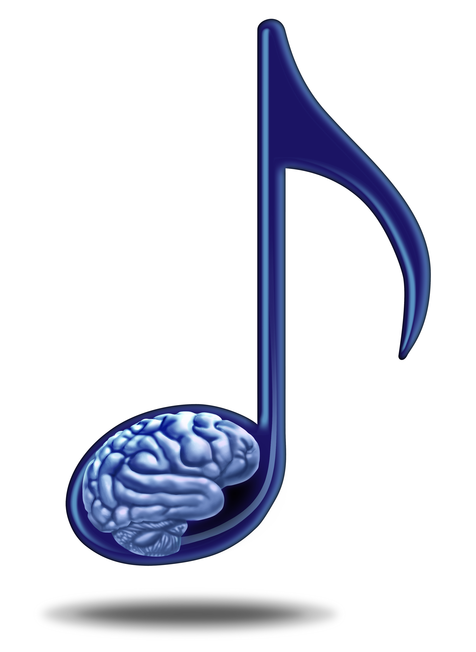
Les interventions thérapeutiques musicales pour les personnes atteintes de démence
Les interventions thérapeutiques musicales permettent probablement d’améliorer les problèmes comportementaux (dépression, agitation ou agressivité) et sont susceptibles de les améliorer à long terme. Les interventions thérapeutiques musicales peuvent améliorer le bien-être émotionnel, l'anxiété et la cognition à court et à long terme. Il n’est par contre pas certain qu’elles améliorent le comportement social. Revue Cochrane ; 22 études portant sur 1097 adultes atteints de démence, comparant les interventions thérapeutiques musicales par rapport aux soins habituels ou à d'autres activités sans musique.
Revue Cochrane par : Cochrane Dementia and Cognitive Improvement Group
rehabilitation.cochrane.org | @CochraneRehab | #CochraneEvidence http://bit.ly/RehabCD003477 | Traduit par Cochrane Belgique

